Slide 1

VERİ YAPILARI VE ALGORİTMALAR
VERİ YAPILARI İLE
YILAN OYUNU PROJESİ

Slide 2


SUNUM İÇERİĞİ
Proje Detayları
Arayüz Tanıtımı
Kullanılan Teknolojiler ve Proje Mimarisi
Use Case Diyagramı
Kullanılan Veri Yapıları

Slide 3


PROJE DETAYLARI
Projenin Amacı: Klasik yılan oyununu veri yapılarıyla yeniden inşa ederek her yapının
gerçek bir oyun bileşeninde nasıl kullanıldığını göstermek.
Projenin Kapsamı: java.util kütüphanesi kullanılmadan 7 farklı veri yapısını sıfırdan implement etmek ve bu yapıları oyunun canlı çalışan bir bileşenine bağlamak.
Teknik Hedef: Her veri yapısının teorik karmaşıklığını (Big-O) oyun içi performansla doğrulamak; örneğin yılan hareketi O(1), skor sıralaması O(log n).

Slide 4
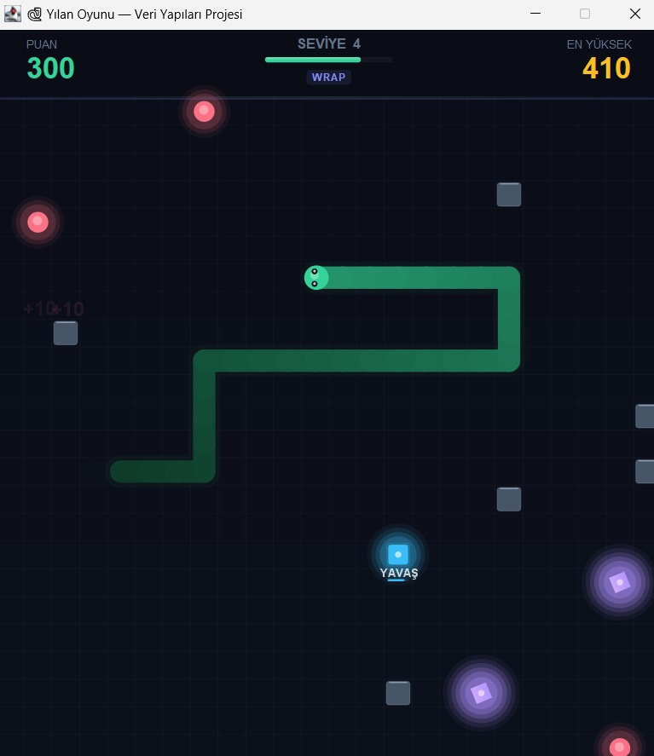
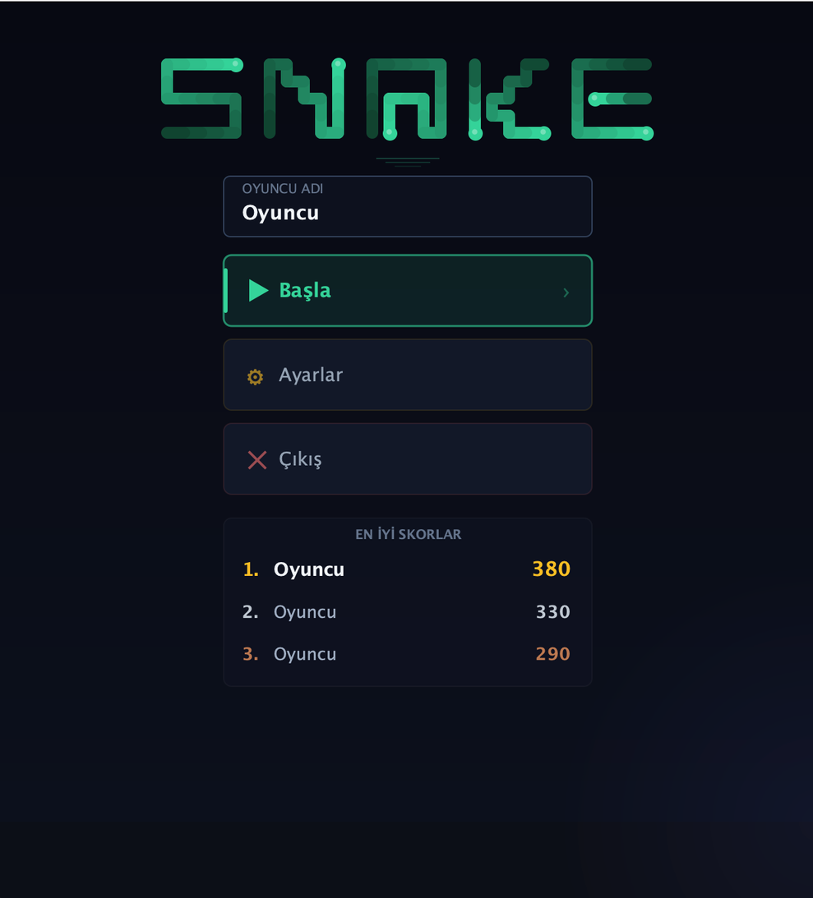

2.ARAYÜZ TANITIMI
Oyun Paneli
Giriş Paneli

Slide 5
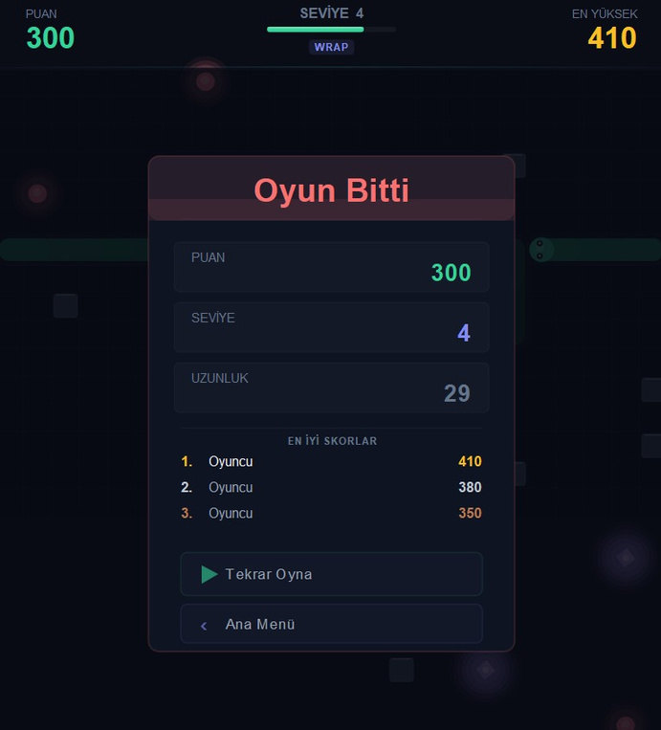
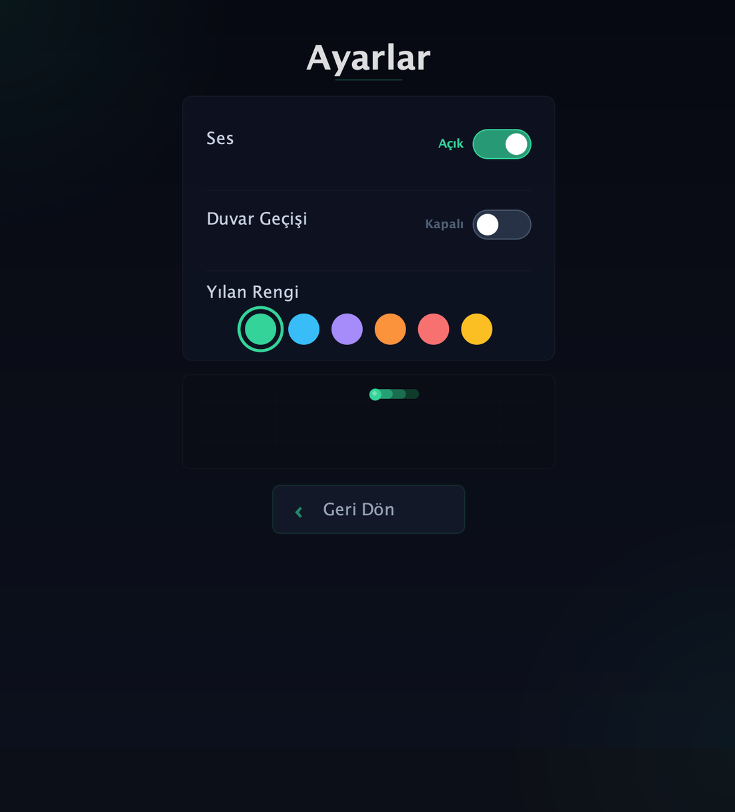
Ayarlar Paneli
Oyun Sonu Paneli

Slide 6
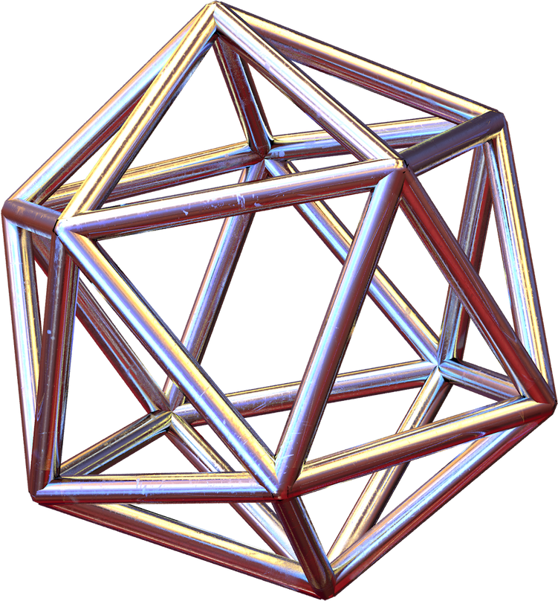
3. KULLANILAN TEKNOLOJILER VE PROJE MIMARISI
Programlama Dili: Java 17
Arayüz Teknolojisi: Java Swing
Proje Mimarisi: Katmanlı Mimari
Sürüm Kontrolü: Git / GitHub
Geliştirme Ortamı: IntelliJ IDEA - VS Code

Slide 7
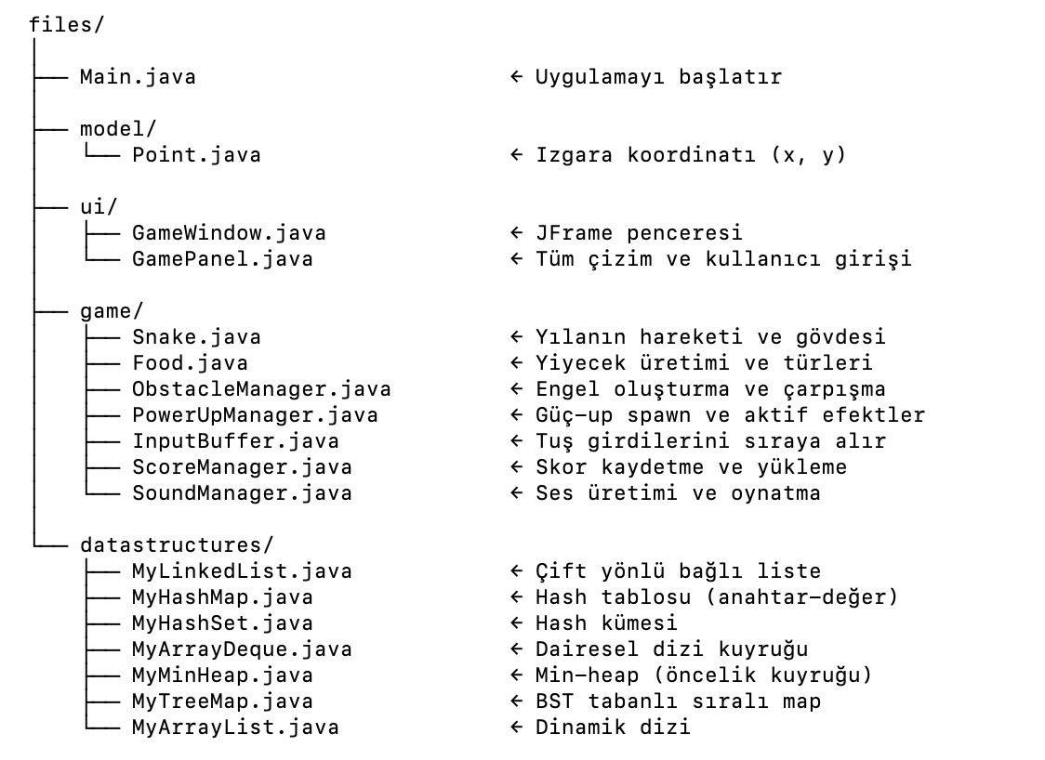

Slide 8
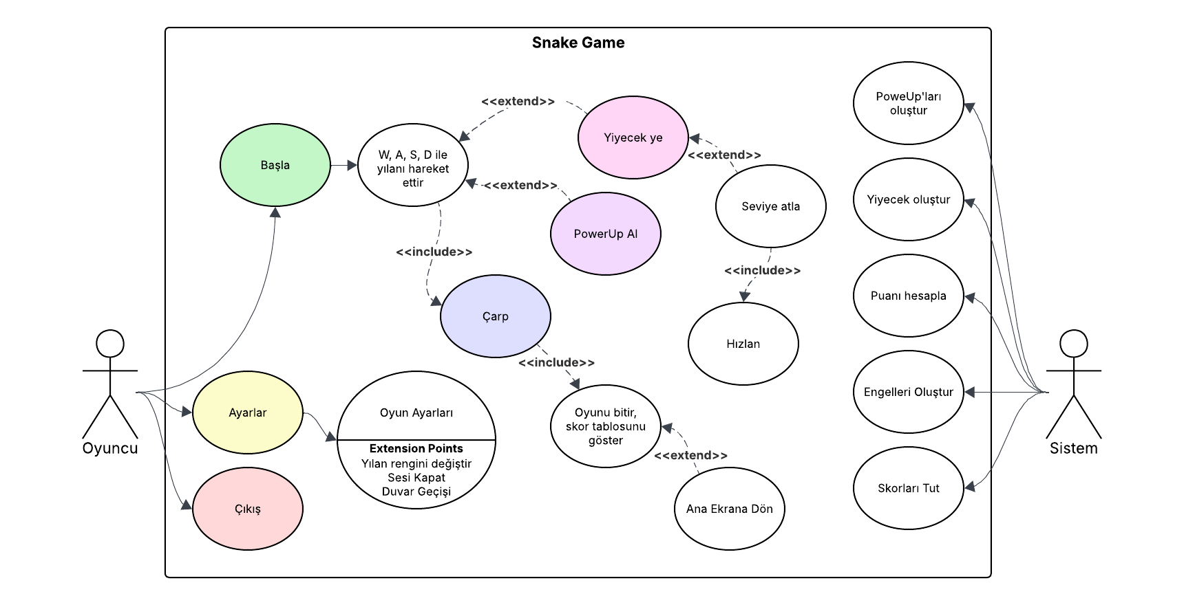
4. USE CASE DİYAGRAMI

Slide 9
5. KULLANILAN VERİ YAPILARI
Doubly Linked List
Hash Table (Separate Chaining)
Hash Set
Circular Array Deque
Binary Min-Heap
Binary Search Tree (BST) Map
Dynamic Array

Slide 10
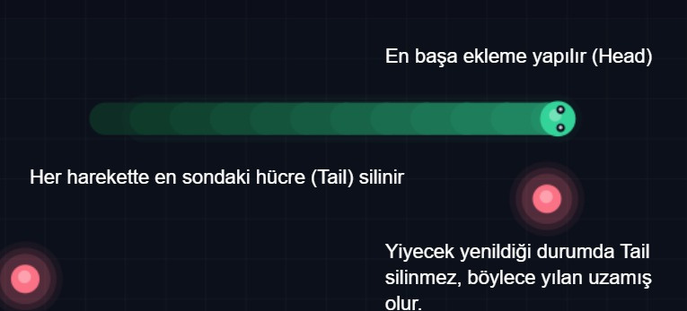
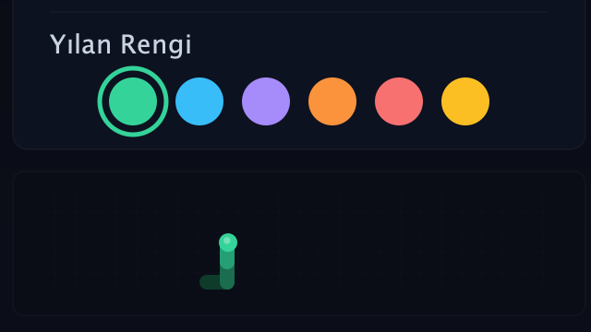
5.1 DOUBLY
LINKED LIST

Slide 11
5.2 HASH TABLE
Hash Algoritması / Örnek Point( 3, 5 )
Adım 1 — Point'ten sayı üret
hashCode() = 31 * x + y
Point(3, 5) → 31*3 + 5 = 98
Adım 2 — Tablo indeksine çevir:
index = (98 & 0x7FFFFFFF) % 16 = 2
Adım 3 — Tabloya yaz:
index 0 → null
index 1 → null
index 2 → [Point(3,5) | NORMAL]
index 3 → null
...
KULLANIM | KEY | VALUE
YİYECEK KONUMLARI | POINT | FoodType (NORMAL/BONUS/SUPER)
POWER-UP KONUMLARI | POINT | PowerUp

Slide 12
5.3 HASH SET
KULLANIM | AÇIKLAMA
ENGEL KONUMLARI | MyHashSet<Point> — bu hücrede engel var mı?
obstacles.contains(new Point(3, 5)) → true/false
Belirtilen noktada engel var mı? sorusuna cevap verir.

Slide 13
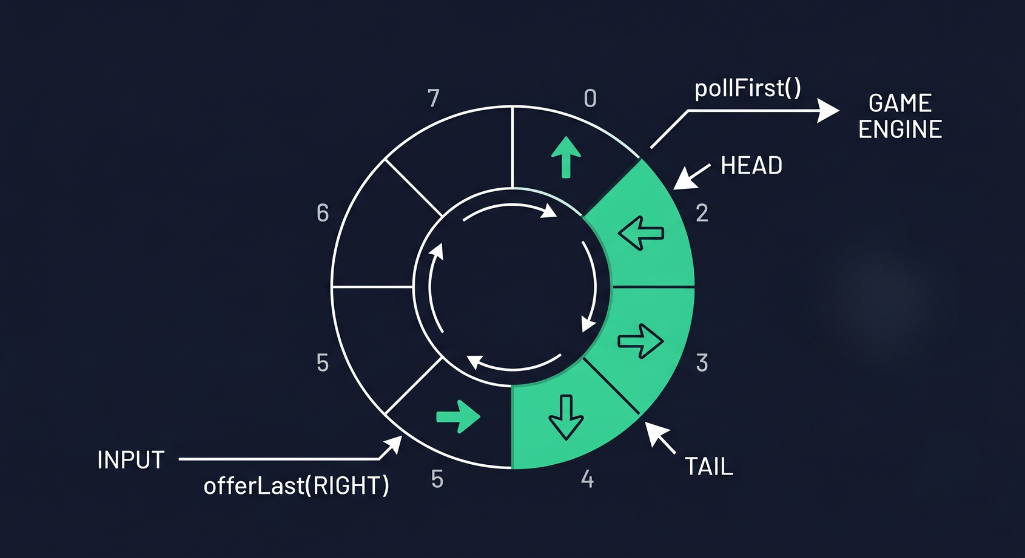
5.4 CIRCULAR ARRAY DEQUE
Oyun sırasında hızlı arka arkaya basılan tuşların kaybolmaması için yön
komutları bir kuyruğa alınır ve her oyun adımında sırayla işlenir.

Slide 14
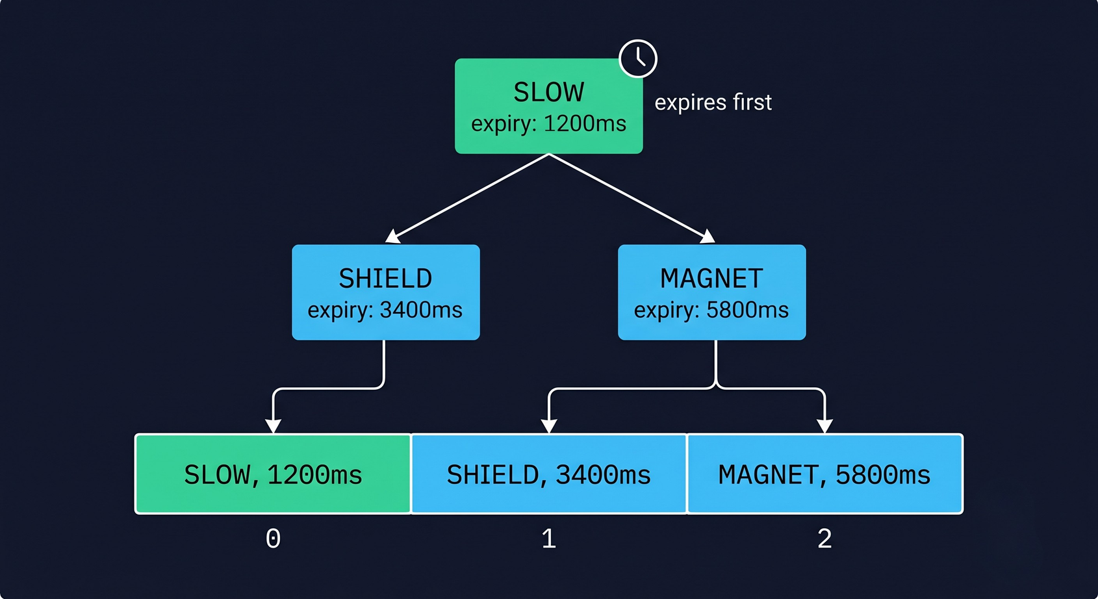
5.5 BINARY MIN-HEAP
Aktif güç-up efektlerinin bitiş zamanları min-heap'te tutulur; süresi dolmak
üzere olan efekt her zaman kökte bekler ve O(1) ile tespit edilir.

Slide 15
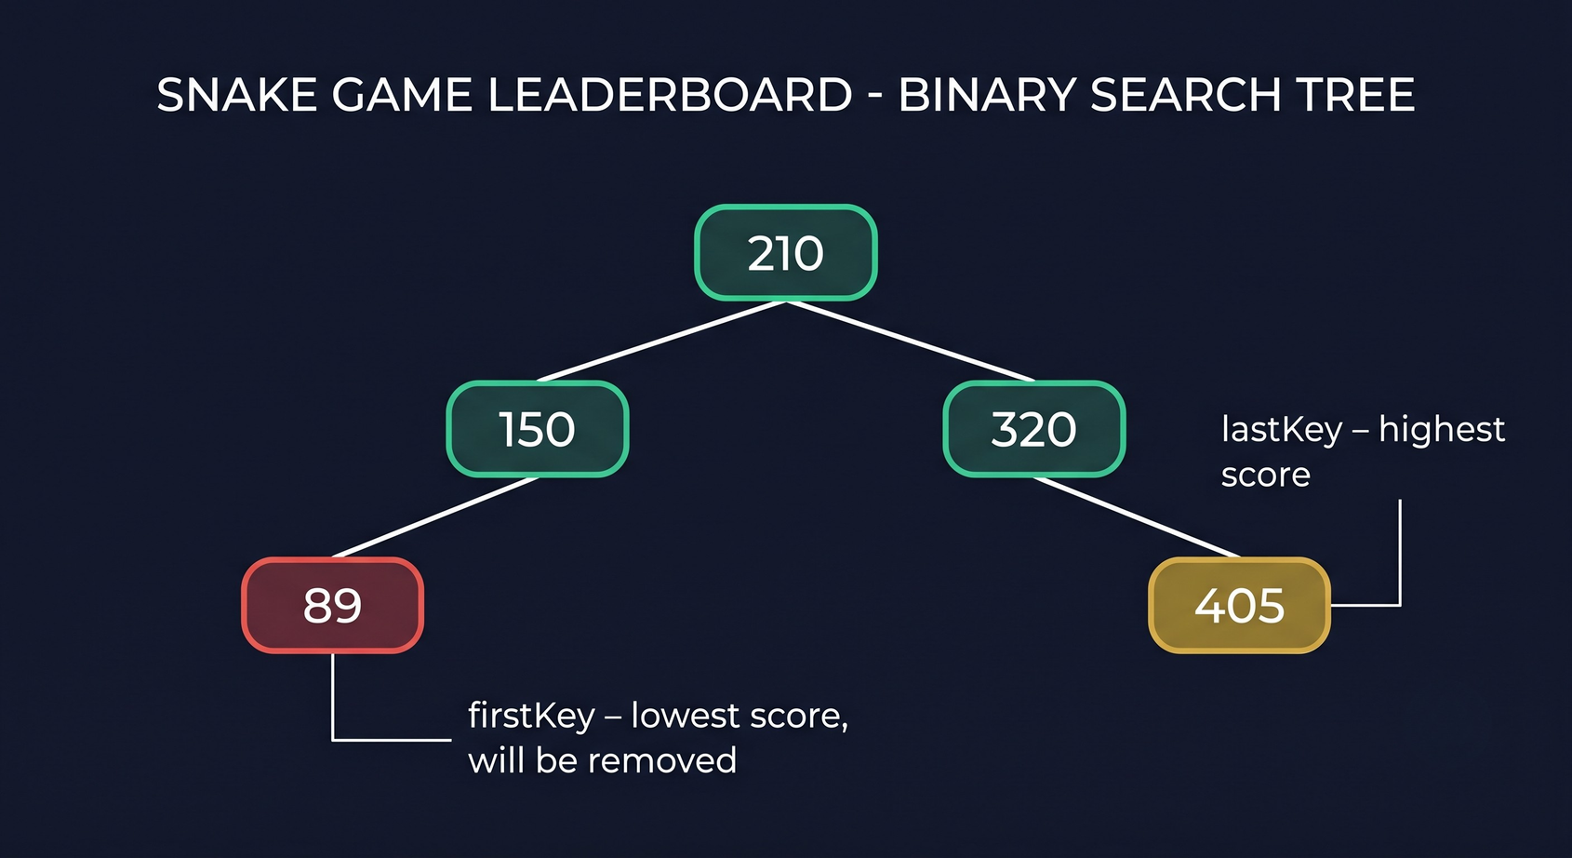
5.6 BINARY SEARCH TREE (BST) MAP
Oyun sonunda skorlar BST tabanlı yapıya eklenir, ağaç anahtarları sıralı
tuttuğu için en yüksek ve en düşük skora her zaman O(log n) ile ulaşılır

Slide 16
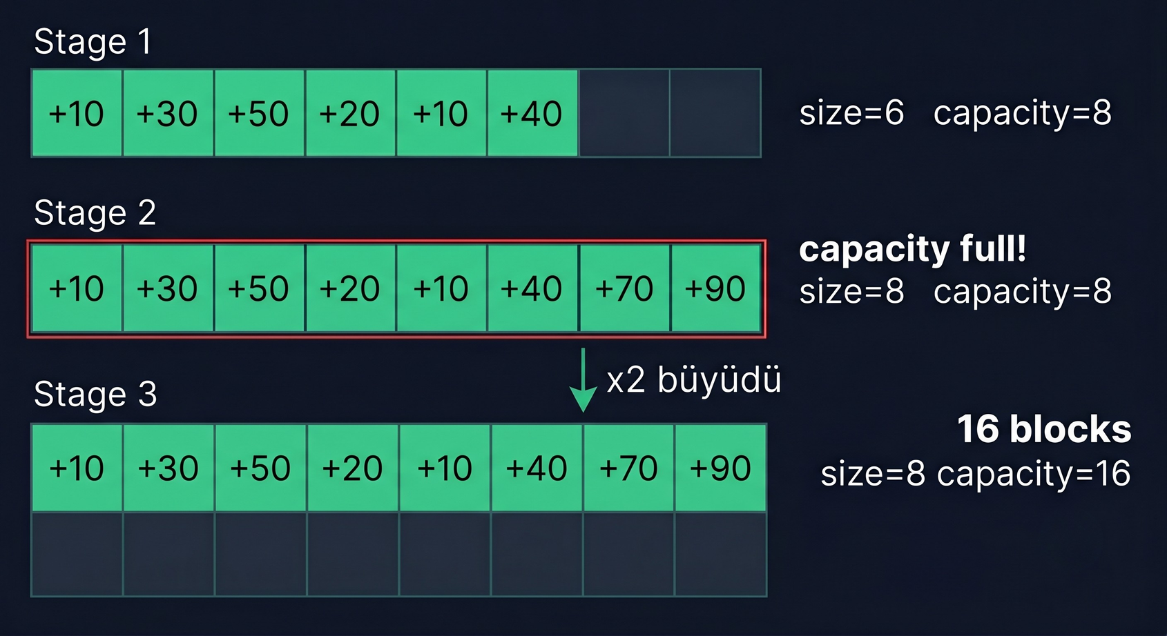
5.7 DYNAMIC ARRAY
Ekranda anlık beliren skor popup'ları ve güç-up göstergeleri dinamik dizide
tutulur; kapasite dolunca dizi otomatik 2 katına büyür, her karede süresi
dolanlar tek geçişte temizlenir.

Slide 17

171424006 - Kuzey Yağız YILDIZ
170424526 - Ali Talha YURTSEVEN
170424026 - Selin Müge TERZİ
170424004 - Oğuzhan DÜNDAR
HAZIRLAYANLAR

Slide 18
TEŞEKKÜR EDERİZ

